Slide 1
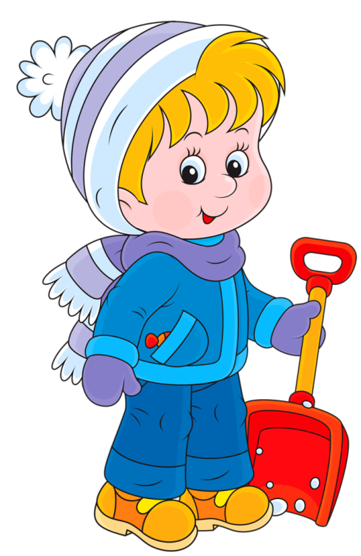
Муниципальное автономное дошкольное образовательное учреждение-
детский сад «Колосок» Новосибирского района р.п.Краснообска
Здравствуй, гостья зима!
(В рамках парциальной программы
«Ребёнок и природа»)
Выполнила: воспитатель подготовительной к школе группы компенсирующей направленности «Ромашка» - Корчикова Н.В.

Slide 2
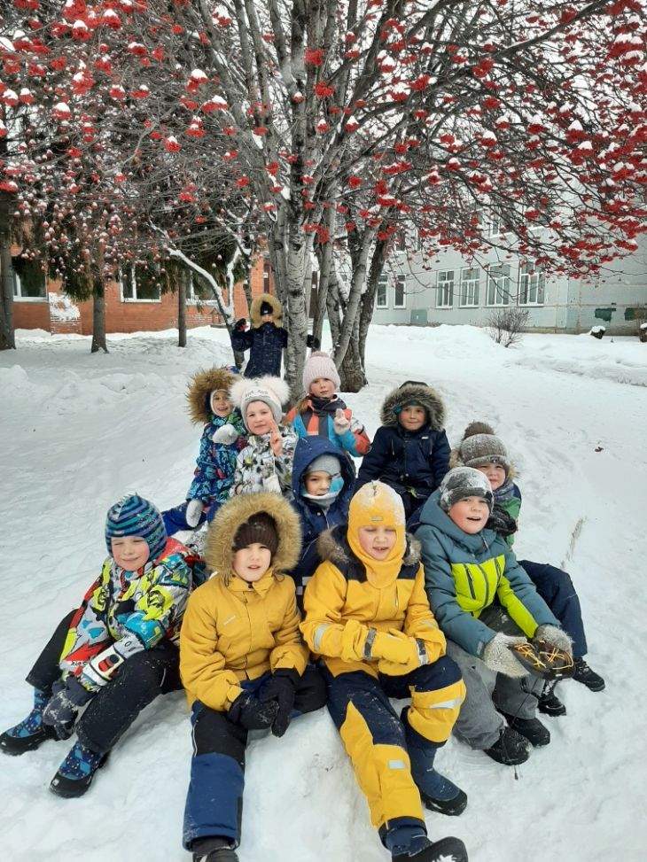
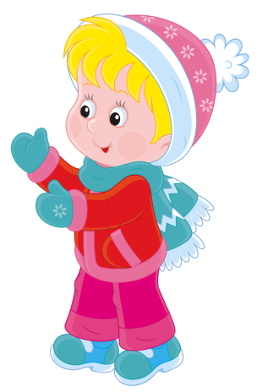
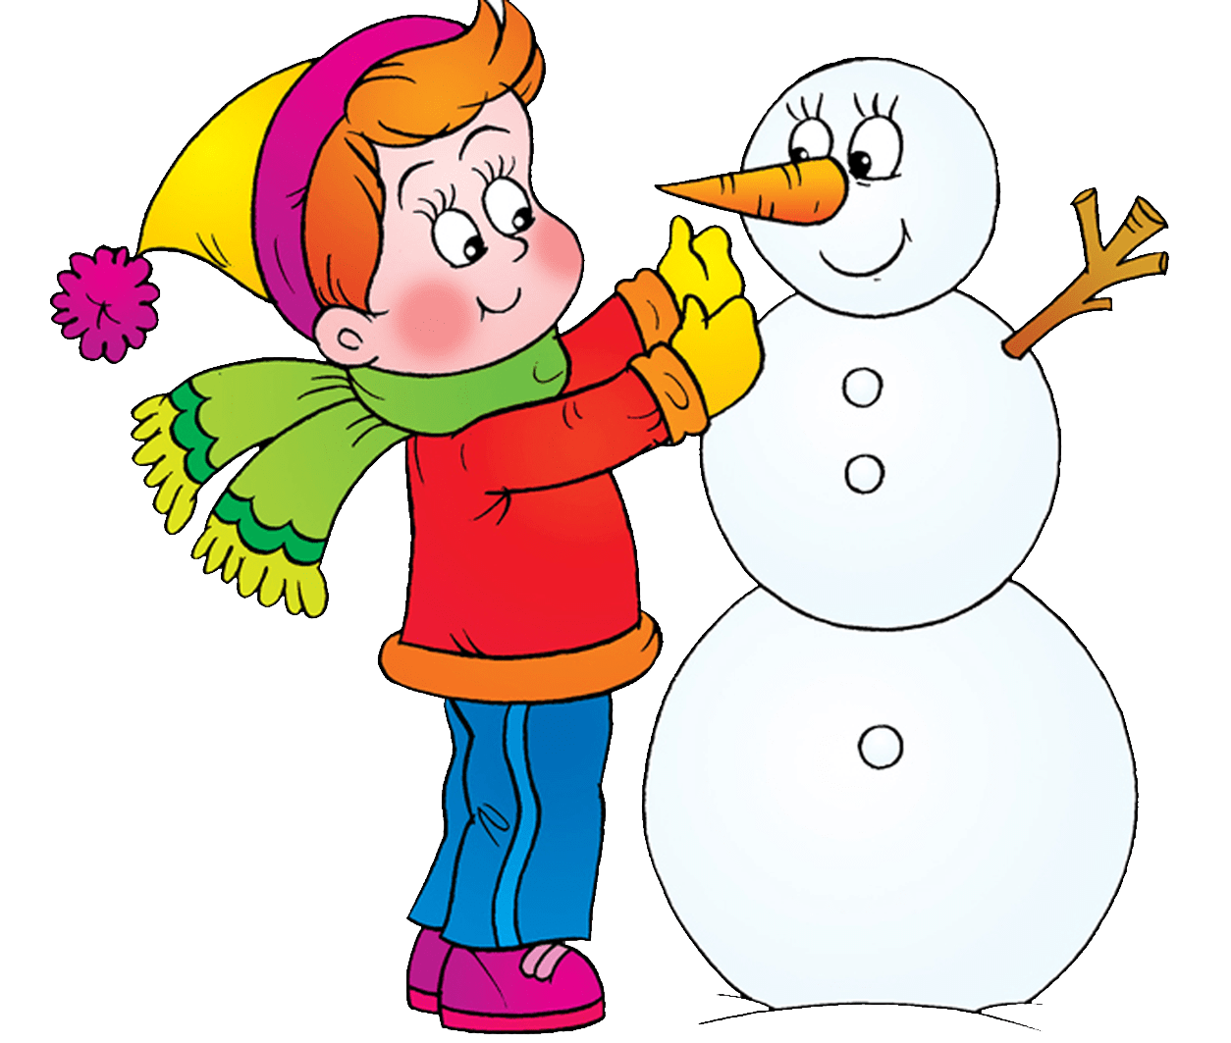
Задачи:
Закрепить знания детей о временах года и зимних месяцах, характерных признаках зимы.
Обобщать и систематизировать представления о зиме.
Упражнять в умении устанавливать простые причинно-следственные связи.
Познакомить с опасными ситуациями зимой.
Продолжать знакомить детей с загадками, стихами.
Заучивание стихов и народных примет о зиме.

Slide 3
Встреча зимы
Здравствуй, гостья зима!
Просим милости к нам
Песни севера петь
По лесам и степям.
Есть раздолье у нас, -
Где угодно гуляй;
Строй мосты по рекам
И ковры расстилай.
Нам не стать привыкать, -
Пусть мороз твой трещит:
Наша русская кровь
На морозе горит!
И.Никитин
Белым снегом всё покрыто
Белым снегом всё покрыто:
И деревья, и дома.
Свищет ветер легкокрылый. Здравствуй, зимушка - зима!
Вьётся след замысловатый
От полянки до холма
Это заяц напечатал –
Здравствуй, зимушка-зима!
Мы для птиц кормушки ставим. Насыпаем в них корма,
И поют пичуги в стаях –
Здравствуй, зимушка-зима!
П. Вяземский

Slide 4
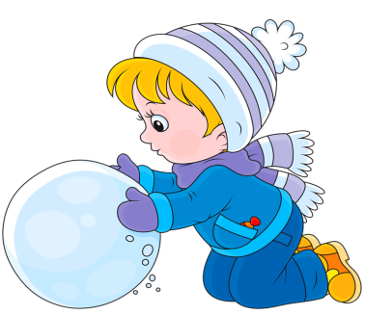
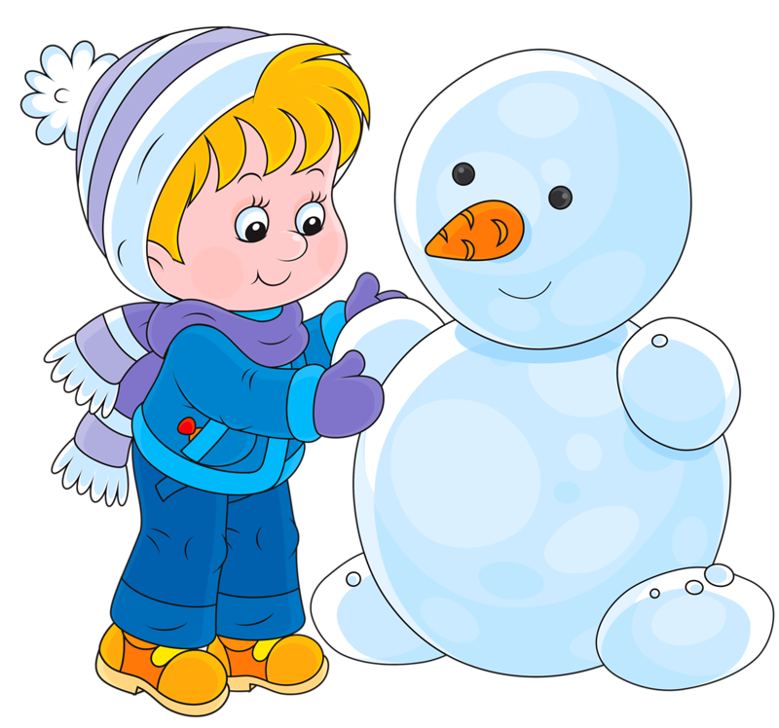
Декабрь
Декабрь – студень.
В декабре зима прочно занимает свои позиции. Трещат морозы. Замёрзли реки, по ним уже проложен первый санный путь. Солнца почти не видно.
Если и выдастся ясный денёк, то едва поднимется оно над лесом и снова опустится за горизонт.
В народе о декабре говорят: «Декабрь – пора хмурого неба. Декабрь год кончает, зиму начинает. Декабрь – лютень, снегами глаз тешит, да ухо морозом рвёт. Декабрь всё берёт и ничего не отдаёт.»
Приметы декабря.
Лес шумит зимой – к снегу, к оттепели.
Ясная заря зимой – к морозу.
Снегирь поёт (скрипит) – на снег, вьюгу, слякоть.
Пушистый иней – к вёдру.
Подул северный ветер, а туч нет – будет мороз.

Slide 5
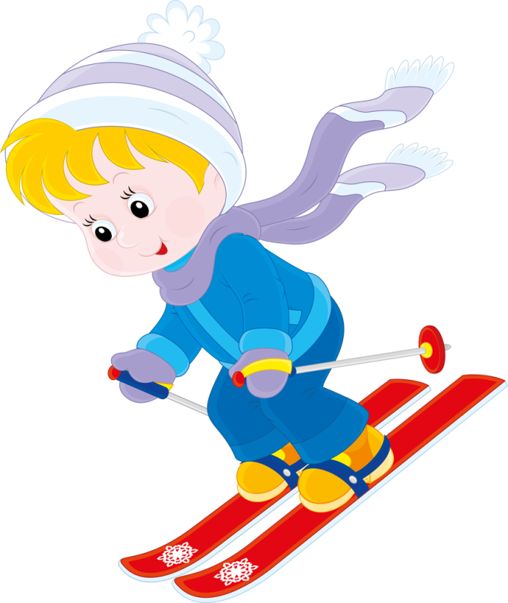
Январь
Январь – просинец.
В январе день начинает прибавляться, но сначала очень медленно – всего на 1 – 2 минуты в сутки. Такая прибавка незаметна, да и солнышко стоит низко над горизонтом и нисколько не даёт тепла.
Народные пословицы говорят: Январь – всему году запевка.
Январь тулуп надевает, хитрые узоры на окнах расписывает, глаз снегами тешит, да ухо морозом рвёт.
Январь – месяц ярких звёзд, белых троп, синих льдов.
Приметы января.
Деревья в инее – небо будет синее.
Вороны летают и кружатся стаями – к морозу.
Дым столбом – к морозу.
Дым стелется по земле без ветра – к снегу.
За три дня перед полнолунием – перемена погоды.

Slide 6
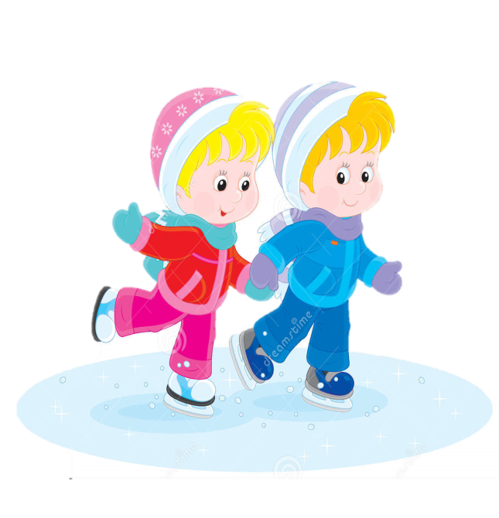
Февраль
Февраль – бокогрей.
Февраль – перелом зимы, последний зимний месяц. Значительно прибавился день. Сильные морозы в феврале бывают только ночью, солнце греет всё заметнее. Из всех прозвищ февраля самое распространённое - «вьюговей».
Сталкивающиеся тёплые и холодные воздушные массы порождают метели. Самые пушистые сугробы приходятся на конец зимы. Февральский снег весной пахнет!
Февраль переменчив: то январём потянет, то мартом проглянет.
Приметы февраля.
Яркие звёзды – к морозу, тусклые – к оттепели.
Солнце всходит красное – на метель.
Чем сильнее морозы, тем менее возможны снегопады и метели. Ветер к вечеру усиливается, погода ухудшается.

Slide 7
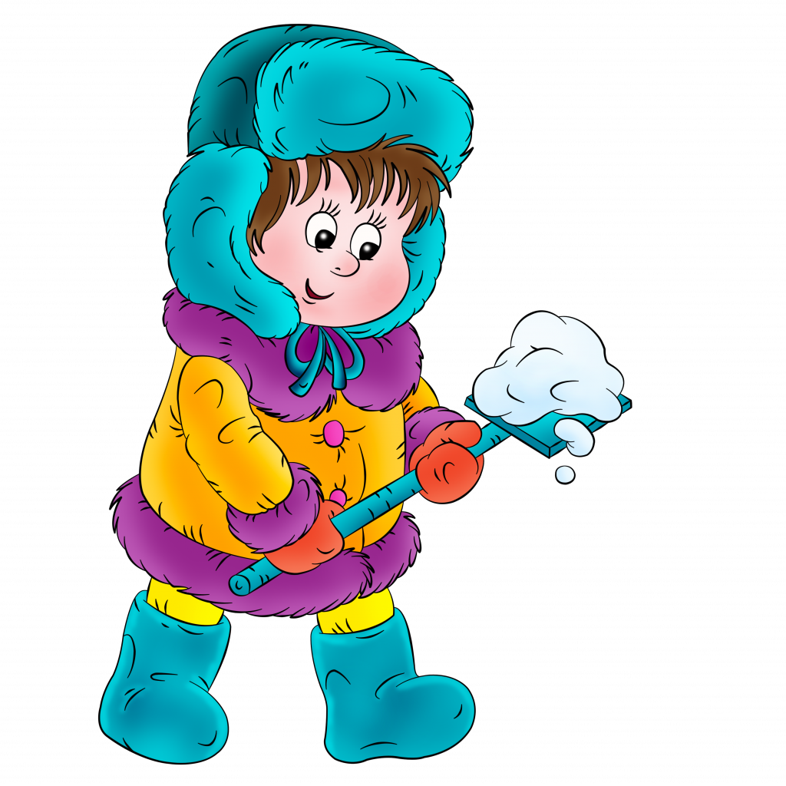
Закончите стихотворение о зиме.
Тихо, тихо как во сне,
Падает на землю…. (снег)
А с небес летят пушинки-
Серебристые (снежинки)
На поселок, на лужок,
Сыплет беленький ….(снежок)
Словно в белый пуховик
Нарядился (снеговик)
Рядом снежная фигурка-
Это девочка (снегурка)
На снегу –то, посмотри,
С красной грудкой (снегири)
Словно в сказке, как во сне,
Землю всю укутал (снег)

Slide 8
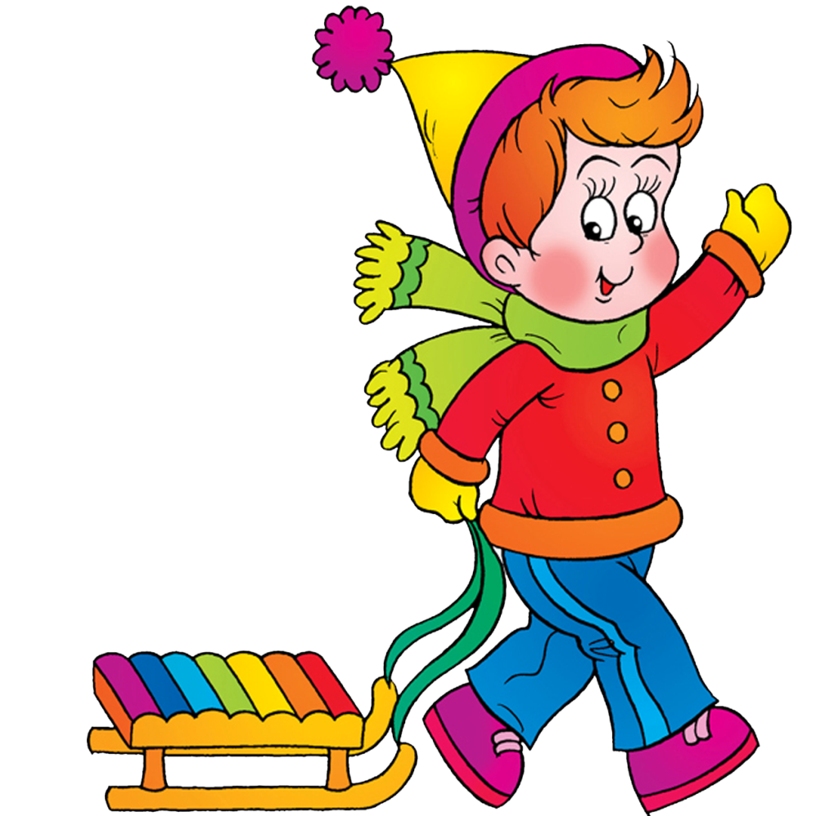
ЗАГАДКИ:
Я тепла не потерплю: закручу метели,
Все поляны побелю, разукрашу ели,
Замету снежком дома, потому что я ... (Зима).
По счёту первым он идёт,
С него начнётся новый год.
Открой скорее календарь,
Читай! Написано - (Январь)
В белом бархате деревня,
И заборы, и деревья.
А как ветер нападет,
Этот бархат опадет. (Иней)
Пушистый ковёр не руками ткан,
Не шелками шит, при солнце, при месяце
Серебром блестит. (Снег)

Slide 12
Чем кормить птиц

